Slide 1
T. 5: Memoria
EJERCICIOS T5
Fundamentos de Tecnología de Computadores.
Dpto. de Automática
UAH
Rosa Estriégana

Slide 2
Ej. 1 . Hecho en el video de OLE T5. Memorias
Ej. 1, 2, 3 Resueltos en ej. resueltos.

Slide 3
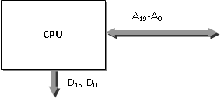
2 . La CPU de la figura se conecta al bus de datos con 16 bits, además, el bus de direcciones cuenta con 20 bits. Se quiere dotar a esa CPU de una memoria, sin multiplexación de buses, con las siguientes características:
128 Kpalabras (128K x 16) de memoria ROM.
640 Kpalabras (640K x 16) de memoria RAM.
La memoria ROM debe situarse en las posiciones más altas del mapa de memoria direccionable y la memoria RAM debe situarse en las posiciones más bajas.
Diseñar la memoria con el menor número de pastillas sabiendo que disponemos de:
Pastillas de memoria ROM | Pastillas de memoria RAM
64 k x 8 | 128 k x 1
128 k x 1 | 256 k x 8
128 k x 16 | 256 k x 16
1. ¿módulos de memoria que serán necesarios?

Slide 4
2. Diseñar el mapa de memoria
A19 | A18 | A17 | A16 | A15 | A14 ……………………. A0

Slide 5
2. Diseñar el mapa de memoria
 | A19 | A18 | A17 | A16 | … | A0
FFFFF h E0000 h | 1 | 1 | 1 | 1 0 | … | 1 0 | 1024 K –1 896 K | Fila pastillas ROM
DFFFF h C0000 h | 1 | 1 | 0 | 1 0 | … | 1 0 | 896 K –1 768 K | Libre
BFFFF h A0000 h | Zona de RAM no direccionable |  |  |  |  |  | 768 K – 1 640 K
9FFFF h 80000 h | 1 | 0 | 0 0 | 1 0 | … | 1 0 | 640 K – 1 512 K | 3ª fila pastillas RAM
7FFFF h 40000 h | 0 | 1 | 1 0 | 1 0 | … | 1 0 | 512 K – 1 256 K | 2ª fila pastillas RAM
3FFFF h 00000 h | 0 | 0 | 1 0 | 1 0 | … | 1 0 | 256 K – 1 0 | 1ª fila pastillas RAM

Slide 6
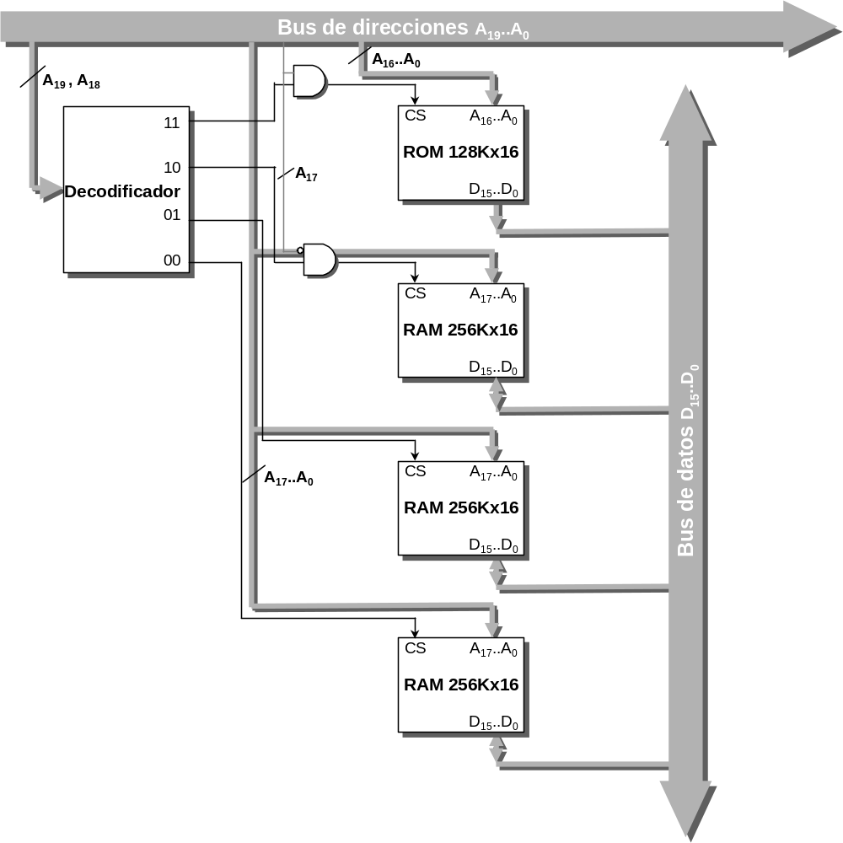
3. Dibujar el circuito

Slide 7
3. Se quiere diseñar una memoria para un circuito electrónico que se adaptará a una tarjeta de felicitación de cumpleaños de forma que al abrirla suene la melodía del cumpleaños feliz. El archivo de sonido es de tipo WAV y ocupa 384 K y el programa que reproducirá la melodía ocupará, como máximo, 128 K.
Además se tienen que tener en cuenta los siguientes puntos:
• El cliente puede pedir que el fichero de sonido sea en formato MP3 192 K con lo que el programa ocupará un máximo de 320 K. Dado que no existirán diferentes tarjetas de felicitación se deberá cambiar el contenido de la memoria.
• Se podrá cambiar las baterías sin que se pierda la información de las memorias.
Se sabe que el bus de datos es de 16 bits y el de direcciones de 20 bits y que se cuenta con los siguientes módulos de memoria disponibles para realizar el circuito:
Razonar brevemente el tipo de módulos de memoria que se deberán emplear para realizar el circuito con las especificaciones requeridas.
Calcular el menor número de módulos necesario para realizar las especificaciones anteriores.
Memoria ROM | Memoria EEPROM | Memoria RAM
128 K x 8 | 128 K x 8 | 128 K x 8
256 K x 8 | 256 K x 8 | 256 K x 8
512 K x 8 | 512 K x 8 | 512 K x 16

Slide 8
c. Realizar el mapa de memoria con una capacidad máxima para almacenar el fichero de sonido (WAV o MP3) y el programa correspondiente.
A19 | A18 | A17 | A16 | A15 | A14 ……………………. A0

Slide 10
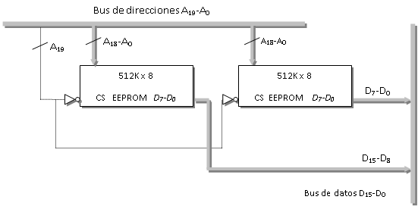
c. Realizar el mapa de memoria con una capacidad máxima para almacenar el fichero de sonido (WAV o MP3) y el programa correspondiente.

Slide 11
5. Se dispone de dos módulos de memoria M1 y M2 de 256x8 de capacidad, que se desean ubicar en el mapa de memoria correspondiente a un procesador que tiene un bus de direcciones de 10 líneas y un bus de datos de ocho. M1 hay que situarlo al principio del mapa, o sea, en las 256 primeras posiciones, mientras que M2 hay que situarlo al final del mapa.
Diseñar el esquema de conexionado correspondiente.

Slide 12
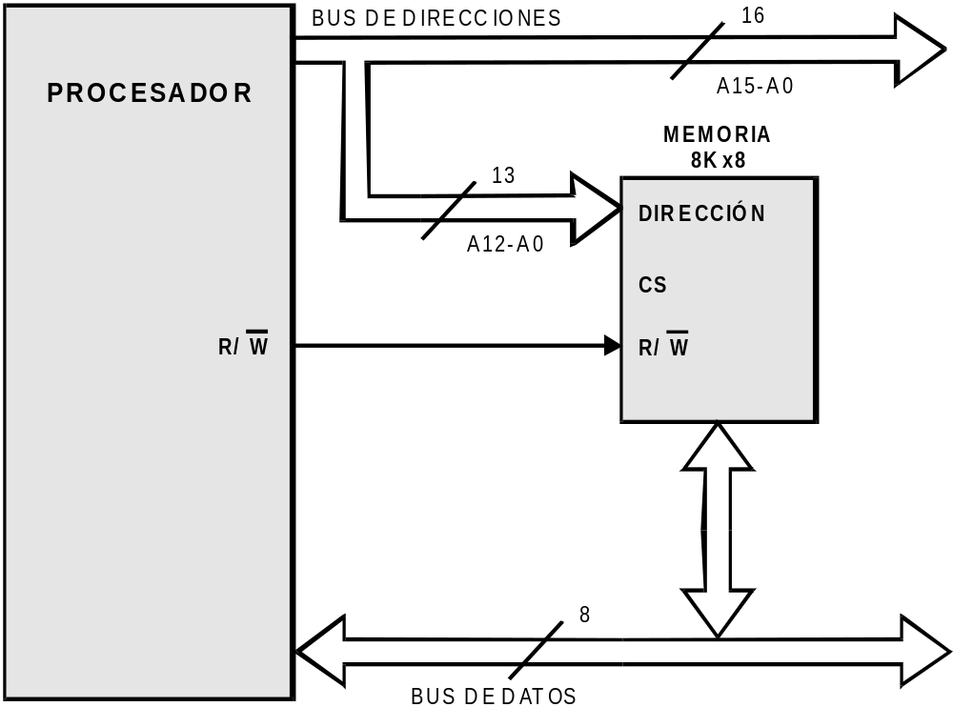
4. Se desea situar el bloque de memoria de 8Kx8 mostrado en la figura 1, al principio del mapa de memoria del procesador, es decir, ocupando desde la posición 0000h a la 1FFFh. Diseñar la lógica auxiliar que controle la señal CS mediante las líneas de mayor peso del bus de direcciones no usadas en el direccionamiento de la posición interna.

Slide 13
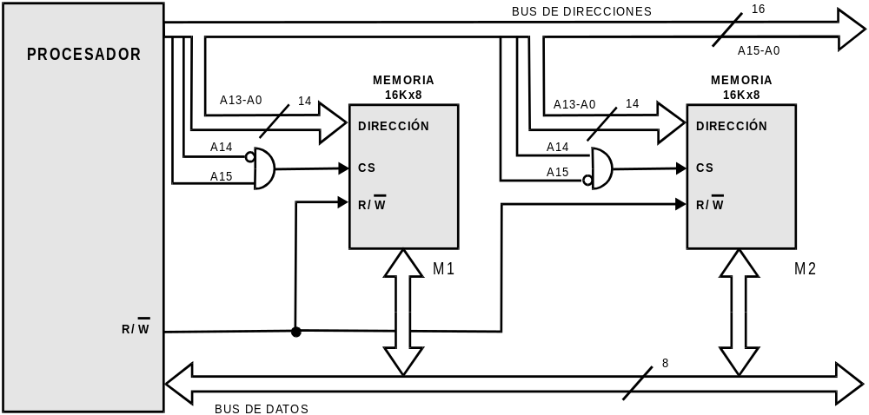
6. Se dispone de un subsistema de memoria como el mostrado en la figura 2. Averiguar el rango de direcciones a los que corresponden los módulo M1 y M2.

Slide 14
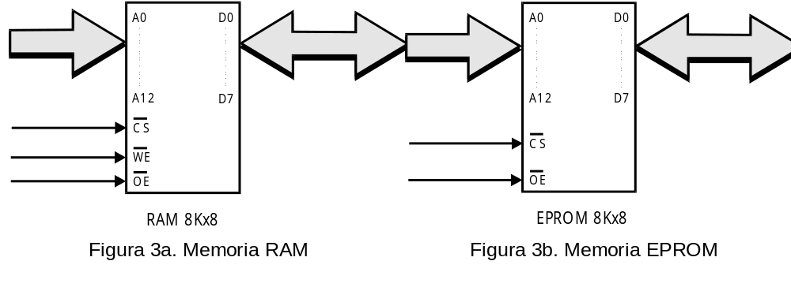
7. Se desea dotar a un sistema microprocesador basado en una CPU de 16 bits de datos y 16 bits de direcciones, de un banco de memoria RAM de 16 kpalabras y un banco de memoria EPROM de 8 kpalabras. Para ello se dispone de circuitos integrados como los mostrados en las figuras 3a y 3b.
La CPU tiene una línea de lectura y una de escritura, ambas activas a nivel bajo ( RD y RW respectivamente). Los rangos de direcciones que se desean para ambos bancos son los siguientes
 | Dirección inicio | Dirección fin
RAM | 2000h | 5FFFh
EPROM | 8000h | 9FFFh
Diseñar el sistema de memoria que se pide empleando puertas lógicas para el circuito decodificador de direcciones.
Diseñar el mismo sistema que en el apartado anterior pero recurriendo al decodificador 3 a 8 74LS138 (figura 4).

Slide 15
Diseñar el sistema de memoria que se pide empleando puertas lógicas para el circuito decodificador de direcciones.
 | Dirección inicio | Dirección fin
RAM | 2000h | 5FFFh
EPROM | 8000h | 9FFFh
A15 | A14 | A13 | A12 | A11 | A10 A9 ……………………. A0

Slide 16
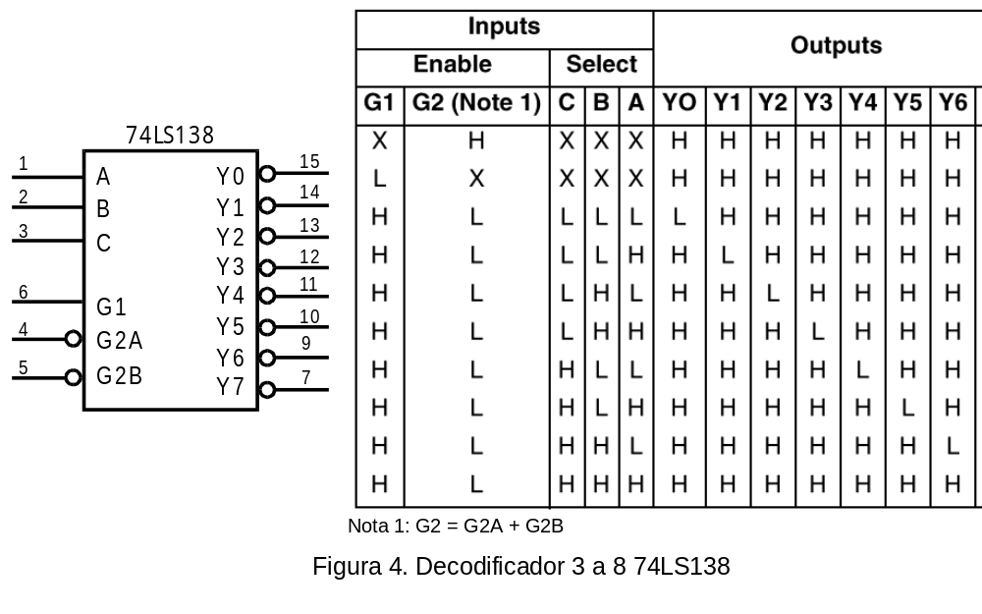
b) Diseñar el mismo sistema que en el apartado anterior pero recurriendo al decodificador 3 a 8 74LS138 (figura 4).

